Slide 2
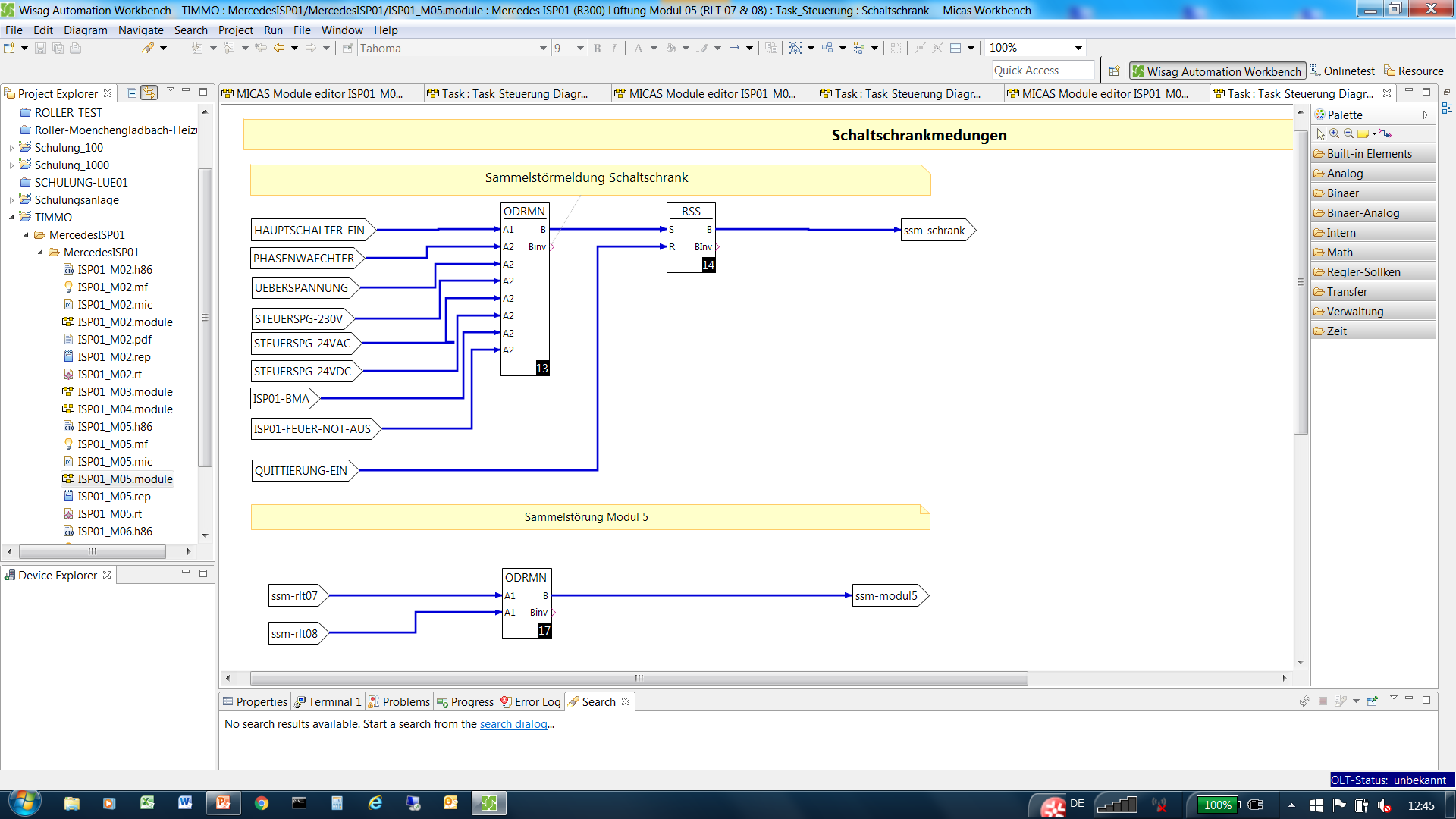
Die Variable zwischen dem ODRMN und dem RSS ist eine Floatvariable, Das ist ein Fehler, wird aber nicht als solcher erkannt. Wenn ich diese Variable dann über EDIT ändere auf eine Wordvariable, werden alle Dateien gelöscht siehe Baumstruktur, siehe Modul3/4 außer *.module sind alle anderen Dateien verschwunden.

